Slide 1

Název školy: Základní škola a Mateřská škola při dětské léčebně, Janské Lázně, Horní promenáda 268
Autor: Mgr. Svatava Juhászová Datum: 3.2.2012
Název: VY_52_INOVACE_15_FYZIKA
Téma: Opakování učiva fyziky – Pohyb 1 Ročník: 7.
Číslo projektu: CZ.1.07/1.4.00/21.2979

Slide 2
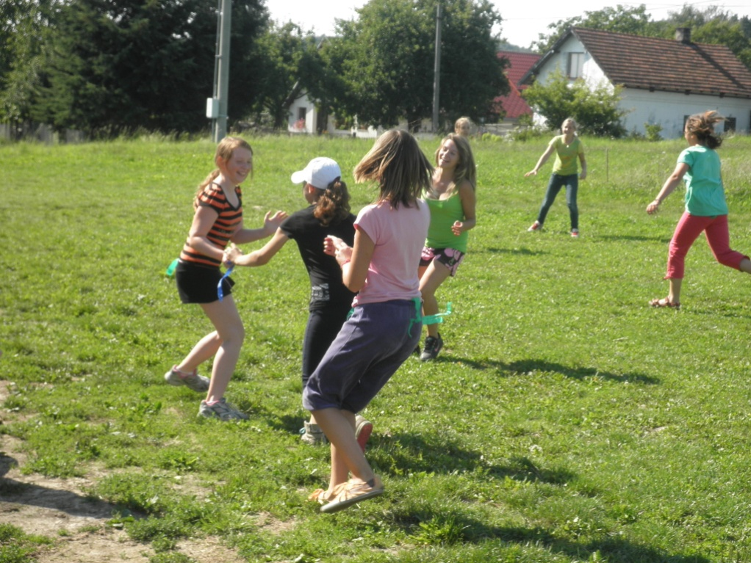
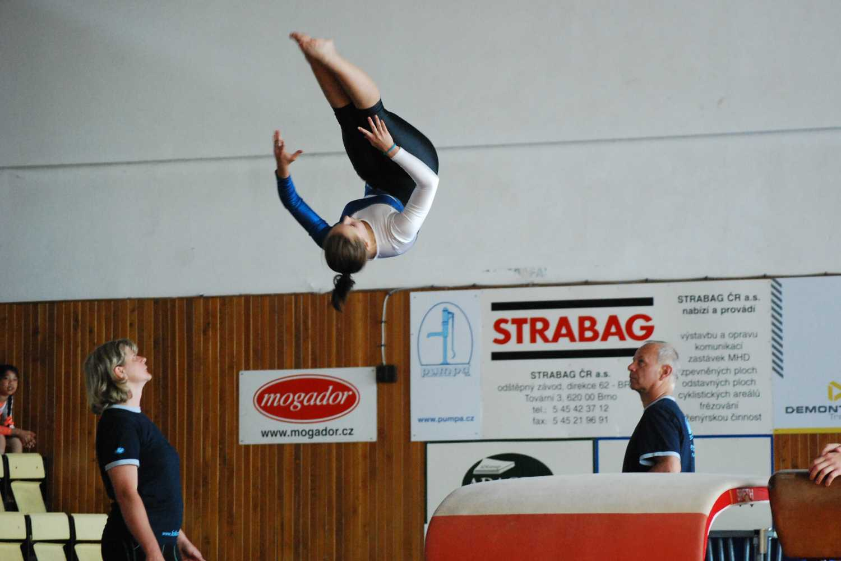
Co lze pozorovat u pohybu?
.

Slide 3
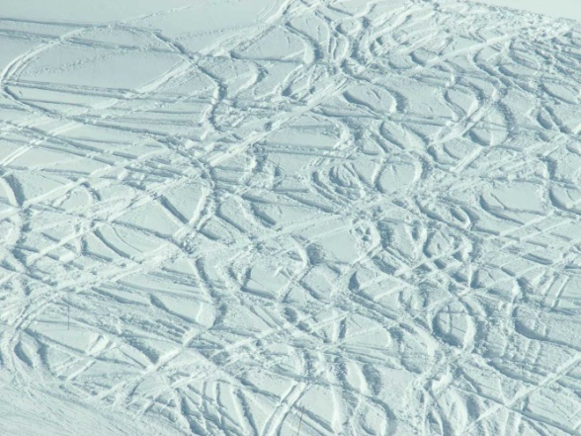
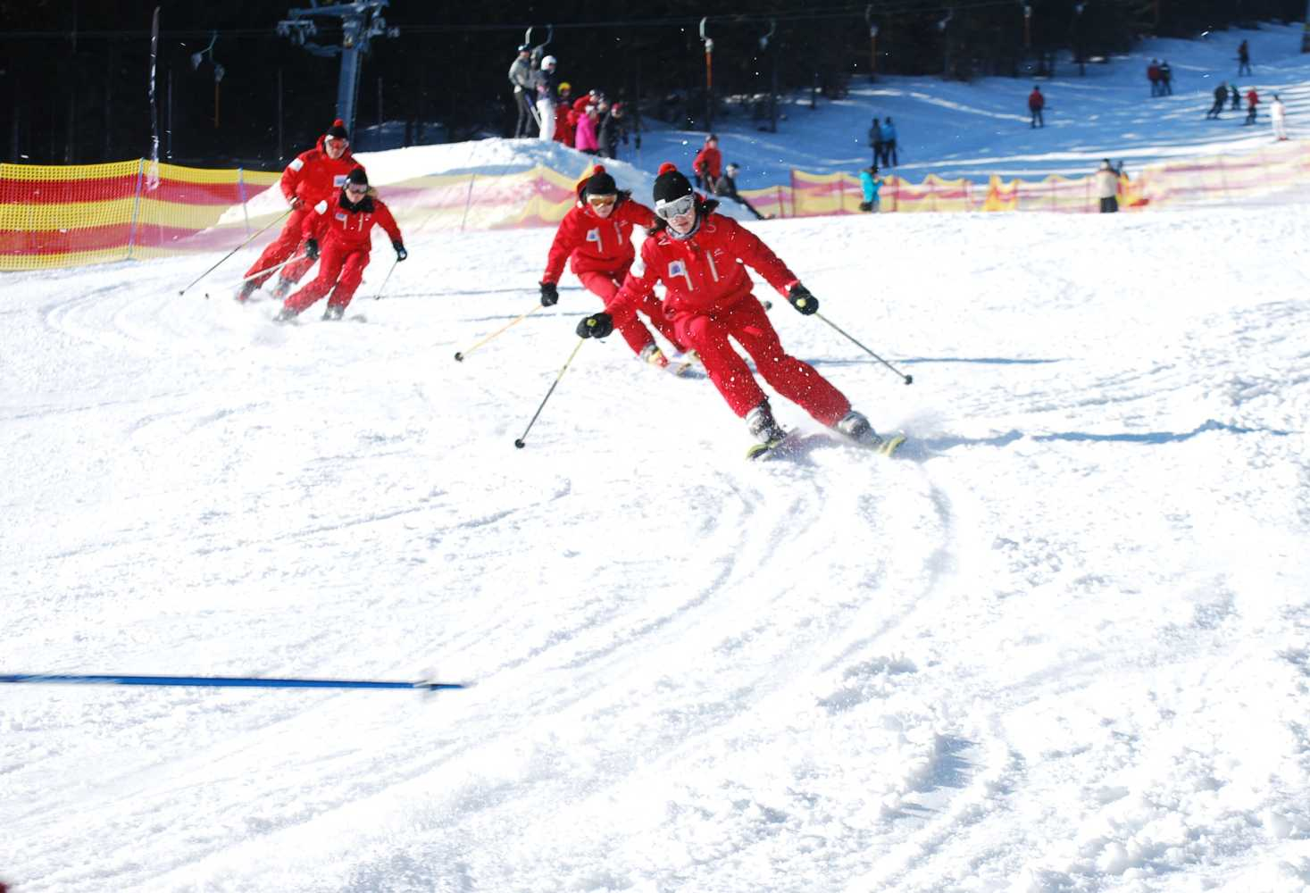
Jak se nazývá stopa lyžaře?
Stopa, kterou lyžař zanechal se nazývá TRAJEKTORIE.
.
Můžeš určit, kudy lyžař jel?

Slide 4
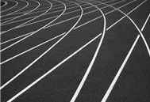
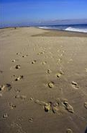
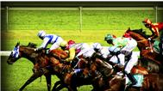
Doplň údaje o dráze:
DRÁHA je
délka křivky - trajektorie , kterou za sebou těleso zanechá
DRÁHA je /nehodící se označ/
  fyzikální veličina
  fyzikální jednotka
  Značíme ji d
  značíme ji s
  základní jednotka je m, další jednotky jsou km, cm, dm
  Zejména autodráha

Slide 5
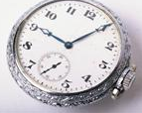
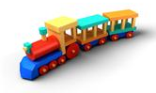
Základní rozdělení pohybů doplň:
Pohyb posuvný
Pohyb otáčivý
Všechny části tělesa se pohybují po stejné trajektorii – posouvají se dopředu
Př. 1: jízda vlaku po kolejích
Př. 2: Vymysli další 3 příklady posuvného pohybu.
Všechny části tělesa opisují kružnici nebo její část – otáčí se – rotují
Př. 1: ručička hodinek
Př. 2: Vymysli 3 další příklady.

Slide 6
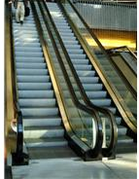
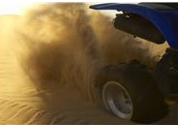
Rozdělení pohybů podle délek drah, kterou urazí za stejnou dobu
rovnoměrný
nerovnoměrný
Za stejnou dobu urazí těleso stejnou dráhu
Př: jezdící schody v metru
Za stejný čas urazí těleso různé dráhy
Př: auto – brzdí, přidává plyn …

Slide 7
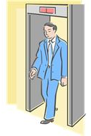
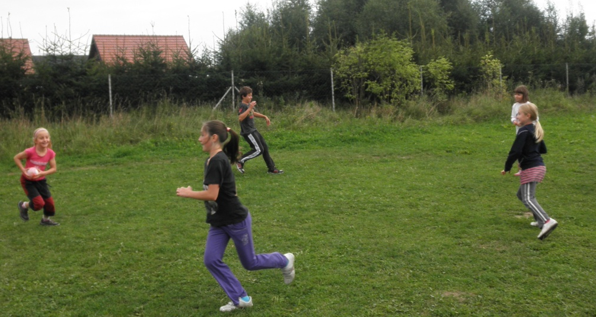
Rozdělení pohybů podle trajektorie
přímočarý
křivočarý
trajektorie je přímka
Př.:pohyb výtahu
trajektorie je křivka
většina pohybů

Slide 8
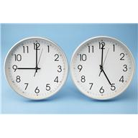
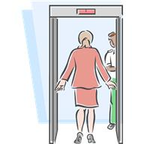
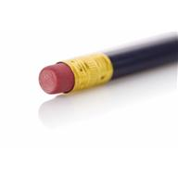
Označ špatnou odpověď:
Ručička hodinek vykonává následující typy pohybů:
Otáčivý
rovnoměrný
přímočarý
Výtah vykonává následující typy pohybů:
přímočarý
posuvný
otáčivý
Tužka při psaní vykonává následující typy pohybů:
křivočarý
posuvný
rovnoměrný

Slide 9
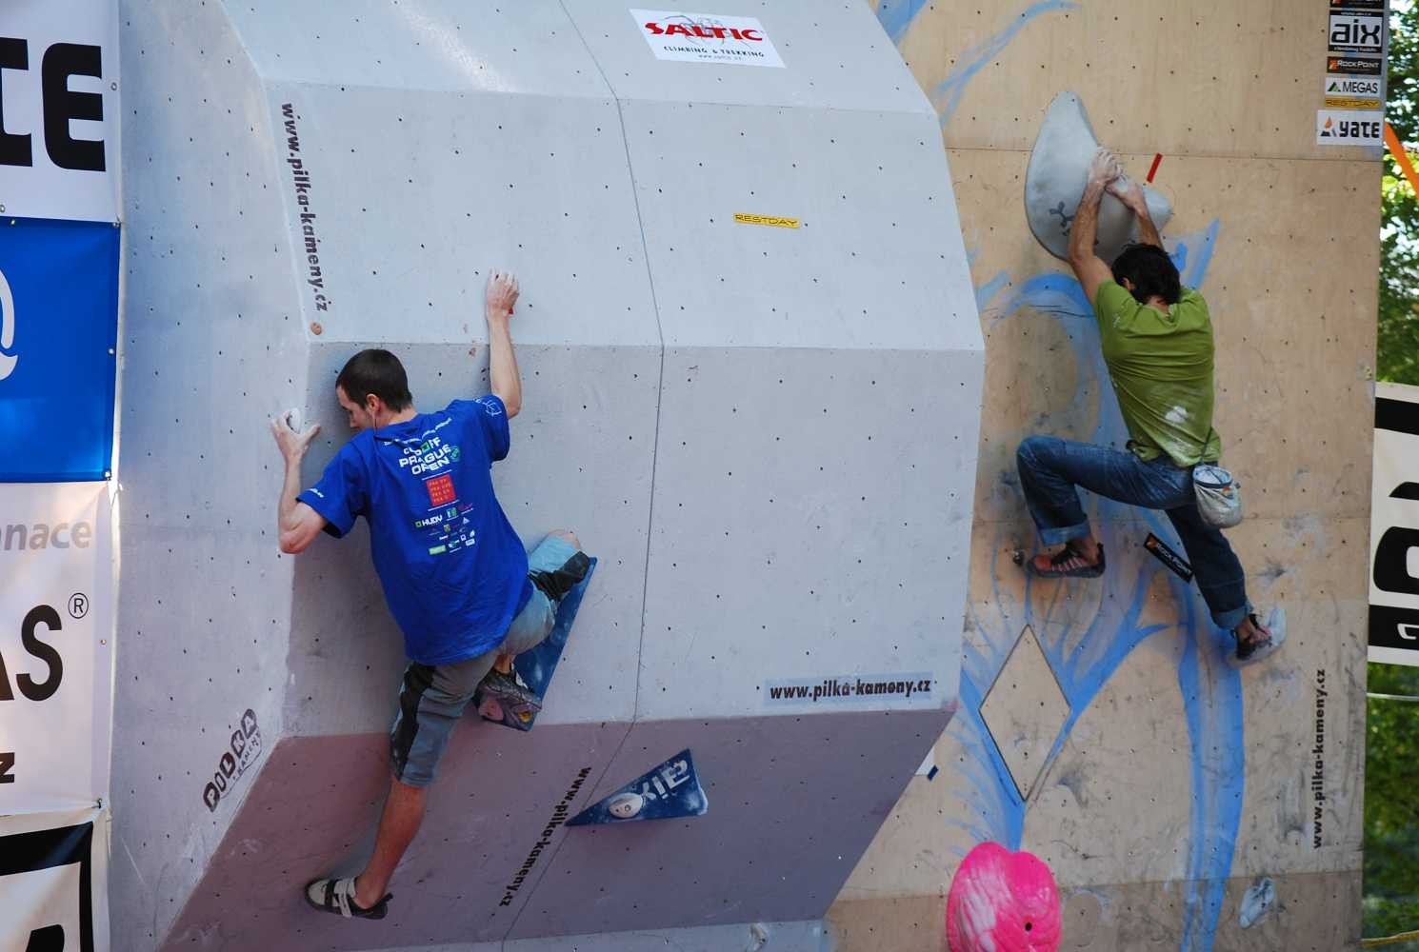
Úlohy:
1) Najdi domácí spotřebiče, které vykonávají pohyb: posuvný, otáčivý, křivočarý, nebo rovnoměrný.
2) Jak popíšeš pohyb horolezce?

Slide 10
Anotace
Cíl hodiny:
Práce s prezentací:
Průřezová témata:
Naučit se rozdělovat pohyb podle různých kritérií, dokáže uvést příklady pohybů
Je možné využít prezentaci na úvod problematiky rozdělení pohybů, nebo na opakování učiva. Je dobré zdůraznit vždy příklady z praxe.
Zejména v domácím úkolu – lze využít i jako samostatnou práci v hodině , souvislost tématu s úlohami v M, Z, Př, D

Slide 11
Zdroj citace
Vlastní tvorba
www.microsoft.com
Fyzika 2. Praha: SPN a.s., 2008. ISBN 978-80-7235-381-1.
JIŘÍ BOHUNĚK, EVA HEJNOVÁ. Tematické prověrky z učiva fyziky základní školy. Praha: Prometheus, 2005. ISBN 80-7196-290-2.
JAN ŠEDIVÝ, JAN PURKAR, STANISLAV PFEFRČEK. Úlohy z fyziky. Praha: Fortuna, 1996. ISBN 80-7168-315-9.
JIŘÍ BOHUNĚK. Sbírka úloh z fyziky pro ZŠ 2. díl. Praha: SPN , 1992.

